Slide 1
Gra komputerowa The zjazd
Grupa A
Zajęcia 3
24.10.2026

Slide 2

Logo apllikacji

Slide 3
User Stories – The Zjazd
US-01: Eksploracja kampusu
Jako student chcę swobodnie poruszać się po lokacjach inspirowanych budynkami Politechniki Opolskiej, aby szukać zadań, postaci i przedmiotów.
Kryteria akceptacji:
Postacią steruję w widoku z góry 2D.
Mogę przechodzić między co najmniej kilkoma lokacjami.
US-02: Urozmaicenie przez losowanie
Jako student chcę, aby lokacje i ich zawartość były losowo generowane lub wybierane przy każdym nowym podejściu, aby rozgrywka była bardziej zróżnicowana i mniej przewidywalna (element roguelike).
Kryteria akceptacji:
Przy każdym nowym podejściu układ lub zawartość co najmniej jednej lokacji jest generowana lub wybierana losowo.
Losowość obejmuje np. rozmieszczenie zadań, przedmiotów lub przeszkód w lokacjach.
Dwa kolejne podejścia tego samego gracza mogą się różnić pod względem napotkanych lokacji lub zadań.

Slide 4
US-03: Wykonywanie zadań i zdobywanie ECTS
Jako student chcę wykonywać zadania i łamigłówki związane z kierunkiem studiów, aby zdobywać punkty ECTS.
Kryteria akceptacji:
Mogę rozpocząć zadanie po interakcji z postacią lub obiektem.
Za ukończone zadanie otrzymuję punkty ECTS.
Aktualną liczbę punktów widzę w interfejsie.
US-04: Przetrwanie zjazdu i energia
Jako student chcę zarządzać energią (kawa, energetyki), aby wytrzymać do końca weekendowego zjazdu.
Kryteria akceptacji:
Energia spada wraz z czasem i wykonywanymi działaniami.
Napoje i jedzenie przywracają energię.
Gdy energia spadnie do zera, podejście się kończy.

Slide 5
US-05: Rozwój postaci w trakcie podejścia
Jako student chcę rozwijać postać (umiejętności, wyposażenie), aby łatwiej radzić sobie z kolejnymi etapami zjazdu.
Kryteria akceptacji:
Zdobyte ulepszenia działają do końca bieżącego podejścia.
Ulepszenia widzę w ekwipunku lub na ekranie postaci.
Po rozpoczęciu nowego podejścia stan postaci jest resetowany (z wyjątkiem trwałych ulepszeń).
US-06: Ranking graczy
Jako gracz chcę zobaczyć swój wynik w globalnym rankingu, aby porównać się z innymi studentami.
Kryteria akceptacji:
Wynik końcowy (np. suma ECTS) trafia do rankingu po zakończeniu podejścia.
Mogę przeglądać listę najlepszych graczy oraz własną pozycję.

Slide 6
US-07: Tryb treningowy
Jako gracz chcę mieć dostęp do trybu treningowego bez limitu czasu i energii oraz bez wpływu na ranking, aby swobodnie uczyć się mechanik gry i testować strategie.
Kryteria akceptacji:
W MENU dostępna jest opcja wyboru trybu treningowego, osobna od standardowej rozgrywki.
W trybie treningowym nie obowiązuje ograniczenie energii/czasu wymuszające zakończenie podejścia.
Wynik zdobyty w trybie treningowym nie jest zapisywany w globalnym rankingu (US-06).

Slide 7
US-08
Jako gracz chcę w łatwy sposób uruchomić grę, aby rozpocząć granie bez niepotrzebnych przeszkód.
Kryteria akceptacji:
Istnieje jeden (1) plik wykonywalny, który uruchamia grę po podwójnym kliknięciu
Gra działa na Windows 11
Gra nie ma żadnych wymagań systemowych poza podstawowymi (system Windows, podłączona klawiatura, etc).
US-09
Jako gracz chcę po uruchomieniu gry mieć widok MENU aby mieć możliwość zapoznania się z opcjami przed rozpoczęciem gry.
Kryteria akceptacji:
po uruchomieniu gry, wyświetlany jest widok MENU.
Przynajmniej dwie opcje są dostępne: uruchom nową grę oraz zamknij.

Slide 8
US-10
Jako gracz chcę móc w łatwy sposób zatrzymać grę, aby móc przerwać z przyczyn niezależnych.
Kryteria akceptacji:
po wybraniu odpowiedniej opcji, gra zostaje zatrzymana,
na ekranie pojawia się widok "Wznów grę"
widok może być zintegrowany z MENU; wtedy MENU będzie pokazywało trzy opcje: Wznów grę, Rozpocznij nową grę, Zakończ.
US-11
Jako gracz chcę mieć możliwość zapisania stanu gry, aby rozpocząć granie od zapisanego momentu.
Kryteria akceptacji:
istnieje przycisk lub kombinacja klawiszy zapisująca stan gry,
otwierając grę następnym razem, w MENU pojawia się opcja Wznów zapisaną grę
Jako minimum: ostatni stan jest zapisywany, każdy nowy stan nadpisuje ostatni.

Slide 9
US-12
Jako wydawca gry chcę mieć możliwość wglądu w statystyki graczy aby poznać popularność gry.
Kryteria akceptacji:
gra zapisuje lokalnie plik cache z kumulatywnym czasem spędzonym na graniu.
gra zapisuje szczegółowe statystyki: ile czasu w budynku, ile czasu na zadaniach, etc.
US-13
Jako Programistka gry chcę mieć możliwość analizy błędów w grze aby móc naprawiać bugi.
Kryteria akceptacji:
przy wystąpieniu nieoczekiwanego błędu, aplikacja zapisuje informacje na temat błędu do pliku diagnostycznego w folderze cache.
informacja diagnostyczna zawiera stos wywołania oraz komunikat błędu.

Slide 10
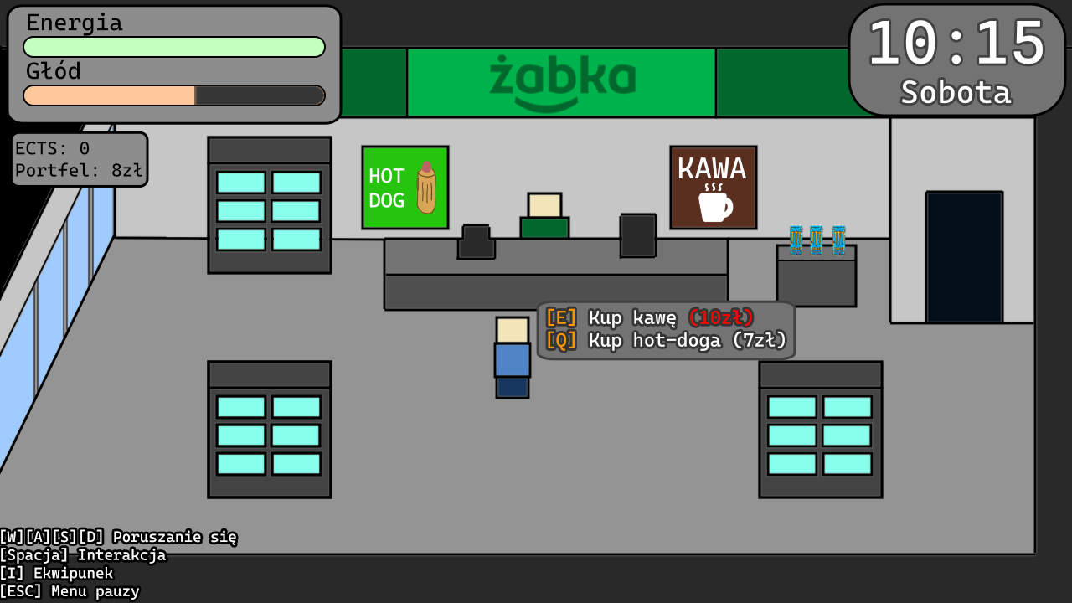
Propozycja interfejsu aplikacji

Slide 11
Product backlog, Taski SPRINT 1
Task | Poziom Trudności | Uzasadnienie
Inicjalizacja gry z pustym światem 2D | 2 | Uruchomienie Unity, zapoznanie się z podstawowymi funkcjami programu
Stworzenie postaci- mechanika | 3 | Proste zakodowanie klawiszy ruchu aby poruszać postacią
Stworzenie postaci – grafika I animacje | 5 | Proste lecz czasochłonne zadanie. Postać to wizytówka gry, więc powinna być dopracowana

Slide 12
Task | Poziom Trudności | Uzasadnienie
Kafelki do mapy | 5 | Nieco czasochłonne zdanie, trzeba zadbać o spójność graficzną
Stworzenie szkieletu kampusu | 13 | Zadanie na kilkanaście godzin pracy, aby wiernie odwzorować mapę kampusu
Pierwszy quest | 5 | Napisanie pierwszego, prostego questa

